Slide 1
CIENCIAS NATURALES
3°básico
Priorización curricular: Nivel 1
OA 4: Describir la importancia de las plantas para los seres vivos, el ser humano y el medioambiente (por ejemplo: alimentación, aire para respirar, productos derivados, ornamentación, uso medicinal), proponiendo y comunicando medidas de cuidado.
OA 6: Clasificar los alimentos, distinguiendo sus efectos sobre la salud, y proponer hábitos alimenticios saludables.
OA 9: Investigar experimentalmente y explicar algunas características de la luz; por ejemplo: viaja en línea recta, se refleja, puede ser separada en colores.
OA 12: Explicar, por medio de modelos, los movimientos de rotación y traslación, considerando sus efectos en la Tierra.

Slide 2

Clase n°11
Objetivo: Describir la importancia de las plantas para los seres vivos, el ser humano y el medioambiente.
Habilidad: Describir
Actitud: Responsabilidad, compromiso desde el hogar.

Slide 3
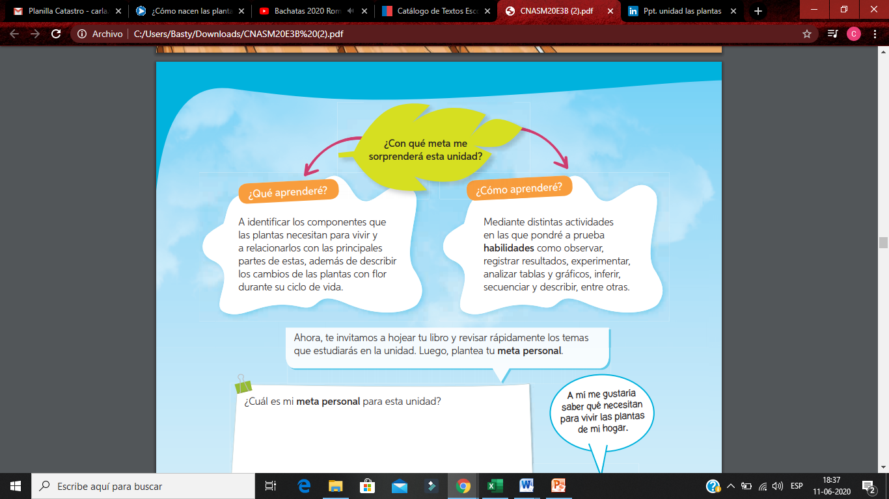

Slide 4
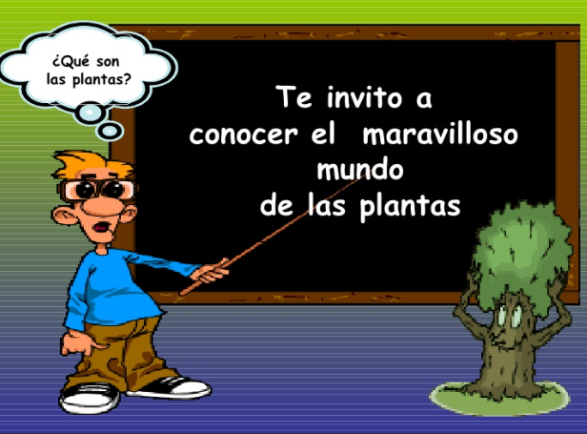

Slide 5
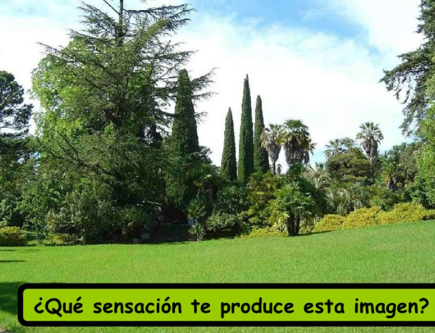

Slide 6
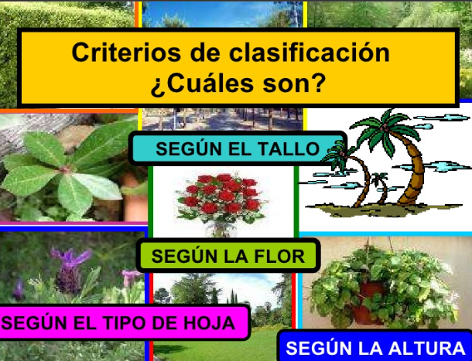

Slide 7
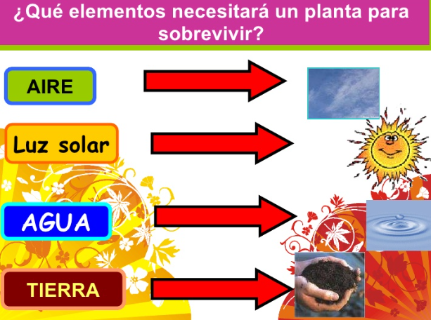

Slide 8
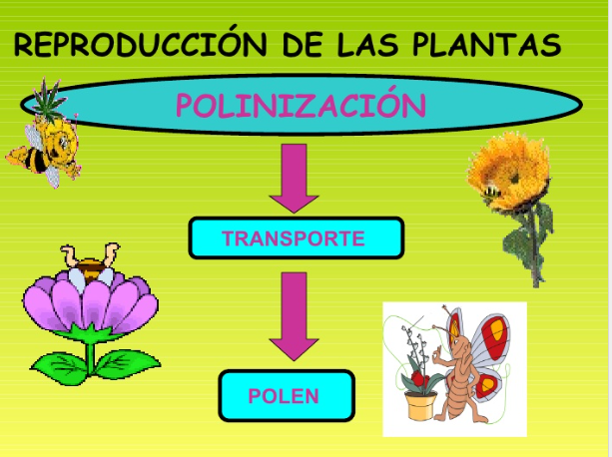

Slide 9
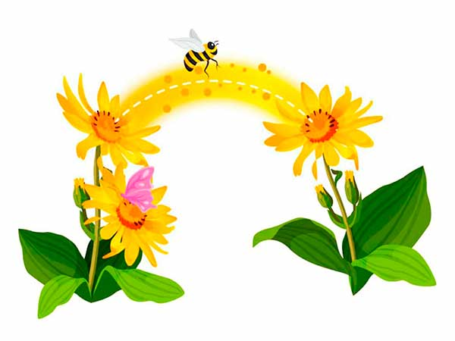
Polinización
La polinización es el proceso a través del cual el polen es transferido desde el estambre (órgano floral masculino) hasta el estigma (órgano floral femenino). De esta forma, se produce la germinación y fecundación de óvulos de la flor, lo que da lugar a la producción de semillas y frutos.

Slide 10
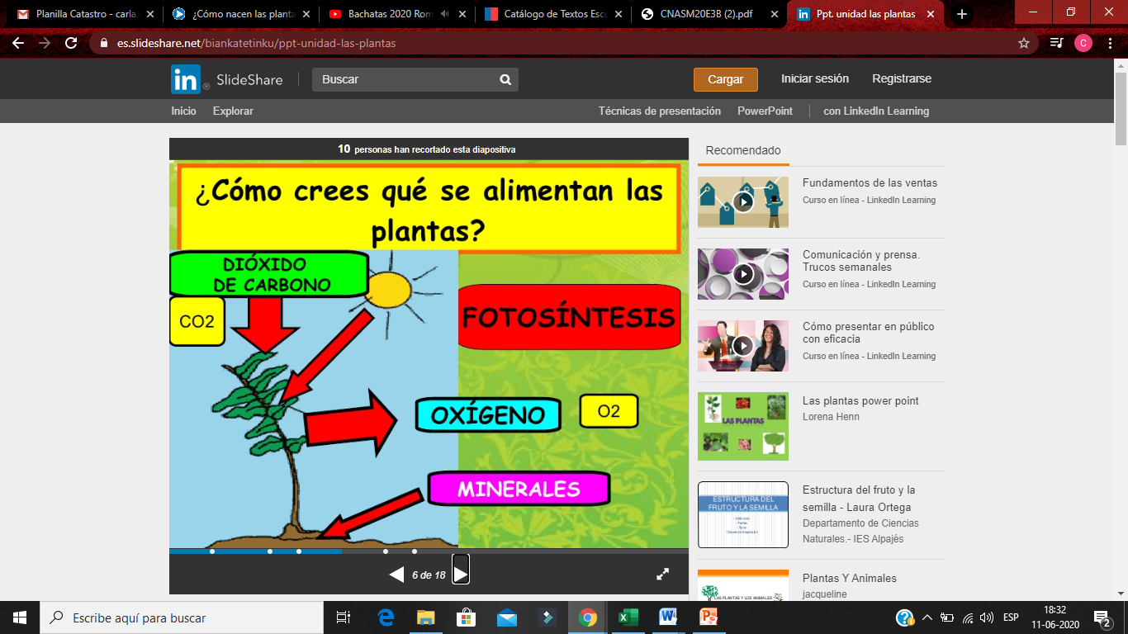

Slide 11



A trabajar desde casa.
Recuerda tomar las medidas de higiene.
Lavado de manos constantemente.
Vamos a salir de esto.
Animo y confía en que todo va a pasar.
Pon de tu parte para que pase luego y vengan tiempos hermosos. Para volver a vernos.
Un saludo y abrazo a la distancia les desea con cariño su profesora Carla Véliz, Dayson Moreno y Mónica Rodriguez.

